Slide 1



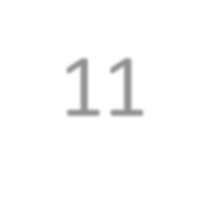



















CÁC THIẾT BỊ VÀ MẠCH ĐIỆN TỬ
Chương 11
Mạch lọc tích cực
Khái niệm mạch lọc tích cực
Mạch lọc tích cực thông thấp
Mạch lọc tích cực thông cao
Mạch lọc tích cực thông dải
Mạch lọc tích cực triệt thông
TRỊNH LÊ HUY
1

Slide 2

Mục tiêu
Hiểu được tính chất cơ bản của mạch lọc tích cực
Hiểu và vận dụng được các loại mạch lọc tích cực khác nhau

Slide 3
Khái niệm mạch lọc tích cực
Mạch lọc tích cực là mạch có sử dụng thêm các linh kiện tích cực (ví dụ như
Op-Amp) để tiến hành lọc tín hiệu.
Những ưu điểm của mạch lọc tích cực so với mạch lọc thụ động là:
Thông thường, mạch lọc thụ động luôn có độ suy hao nhất định. Nhờ vào việc sử dụng Op-Amp mà mạch lọc tích cực có thể khuếch đại tín hiệu với mục đích bù vào độ suy hao đó.
Nhờ trở kháng đầu vào của Op-Amp lớn, mạch lọc tích cực sẽ không bị ảnh hưởng bởi giá trị điện trở nội tại của nguồn.
Nhờ trở kháng đầu ra của Op-Amp bé, mạch lọc tích cực sẽ không bị ảnh hưởng bởi
giá trị điện trở của tải.
Mạch lọc tích cực có thể thay đổi tần số lọc một cách dễ dàng hơn so với mạch lọc bị
động.

Slide 4
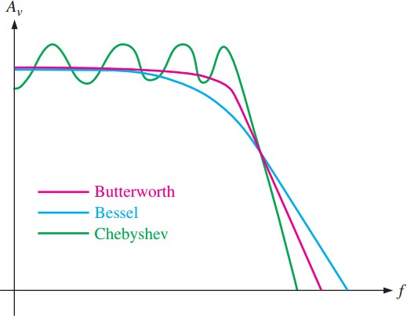
Đáp ứng tần số
của mạch lọc tích cực
Có 3 loại đáp ứng tần số phổ biến:
Butterworth: trong băng tần hoạt động của mạch lọc, độ lớn của tín hiệu đầu ra tương đối ổn định.
Chebyshev: có độ dốc roll-off lớn nhất, do đó mạch có thể triệt tiêu một cách tối đa các tín hiệu không mong muốn. Tuy nhiên, độ lớn của tín hiệu đầu ra không ổn định trong băng tần hoạt động.
Bessel: có sự độ đôc roll-off bé nhất.

Slide 5
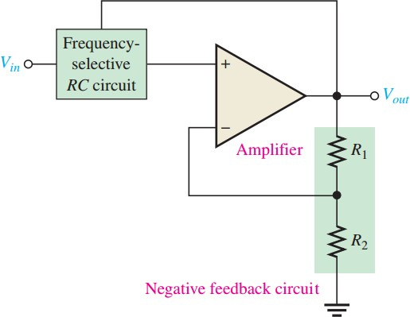

Đáp ứng tần số
của mạch lọc tích cực
Hệ số hãm Damping Factor: Đây là một hệ số quan trọng thể hiện tính ổn định của mạch lọc tích cực. Nó phụ thuộc vào giá trị R1 và R2 của mạch hồi tiếp âm.
Tùy thuộc vào tính chất đáp ứng tần số khác nhau (Butterworth, Bessel, Chebyshev) mà giá trị của DF sẽ khác nhau. Từ giá trị của DF này mà ta có thể tính toán và lựa chọn các giá trị R1, R2 phù hợp, để mạch lọc tích cực hoạt động ổn định nhất.

Slide 6
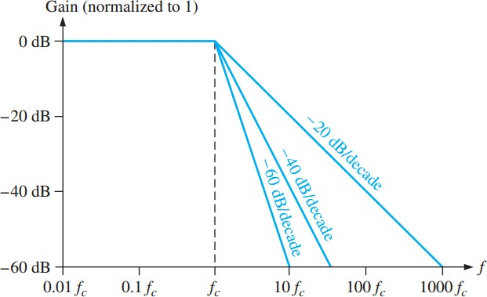
Tần số cắt và độ dốc roll-off
Tần số cắt fc là tần số, mà tại đó Av(dB)= -3dB
Độ dốc là sự thay đổi của giá trị Av(dB) ngay sau tần số cắt.
Nếu độ dốc là -20dB/dec tức là, Av(dB) sẽ giảm 20dB mỗi khi tần số tăng lên 10 lần. Để tăng độ dốc của mạch lọc, ta có thể tăng bậc của mạch lọc hoặc mắc nhiều mạch lọc nối tiếp với nhau.

Slide 7
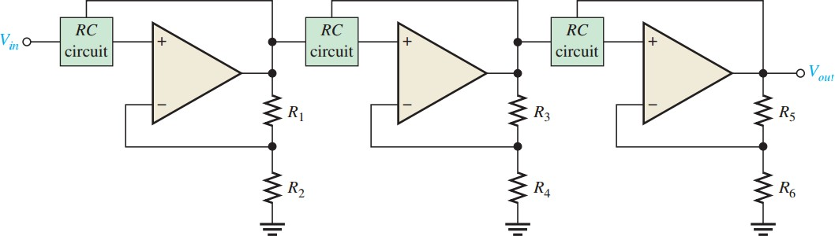
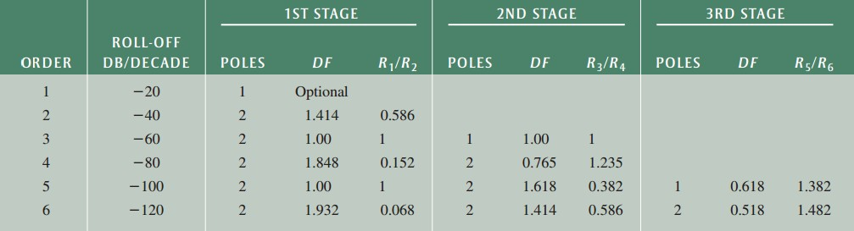
Tần số cắt và độ dốc roll-off
Mạch lọc nối tiếp
Butterworth

Slide 8
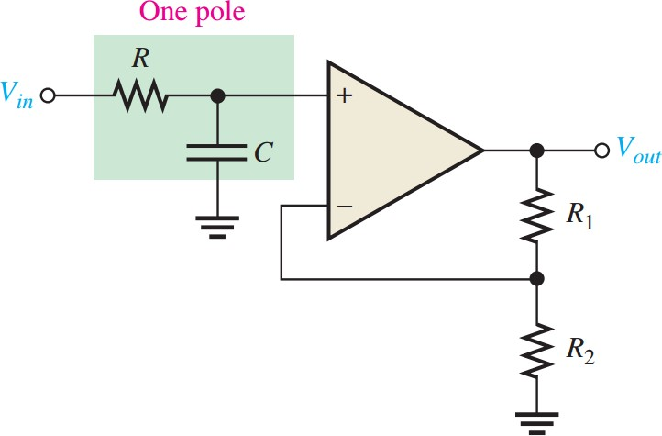
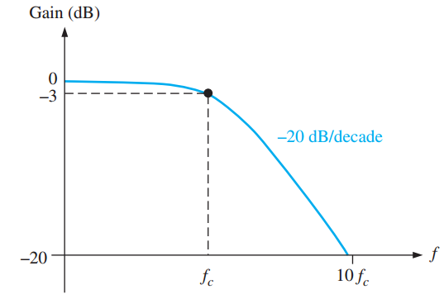

Mạch lọc tích cực thông thấp
Mạch lọc tích cực bậc nhất:
Mạch cấu tạo bởi một mạch khuếch đại hồi tiếp âm không đảo và một bộ lọc thông thấp RC nối vào cổng không đảo của Op- Amp.
Mạch được gọi là “bậc nhất” bởi vì chỉ có duy nhất 1 tổ hợp RC tại đầu vào của mạch.
Mạch có hệ số dốc (roll-off) là -20dB/dec.
Mạch có tần số cắt là
Mạch có hệ số khuếch đại trong băng tần hoạt động là

Slide 9
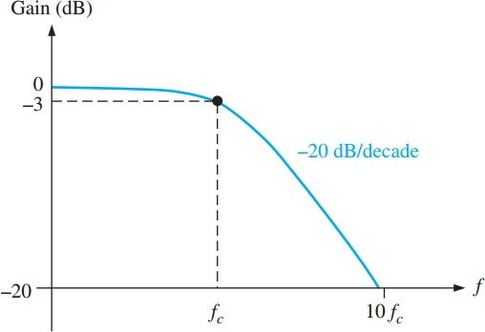
Mạch lọc tích cực thông thấp
Mạch lọc tích cực bậc hai:
Mục đích: Tăng độ dốc của đường đáp ứng tần số từ -20dB/dec lên -40dB/dec. Nhờ đó, các tín hiệu có tần số lớn hơn –fc sẽ được triệt tiêu nhiều hơn. Bộ lọc sẽ có tính chất chọn lọc cao hơn (selective)
Một trong những mạch lọc tích cực bậc hai hay được sử dụng nhiều nhất là mạch lọc thông thấp Sallen-Key.
-40

Slide 10
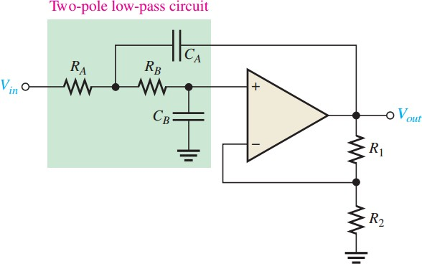

Mạch lọc tích cực thông thấp
Mạch lọc tích cực bậc hai:
Mạch lọc thông thấp Sallen-Key:
-40

Slide 11
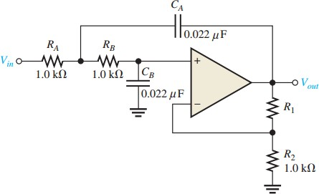
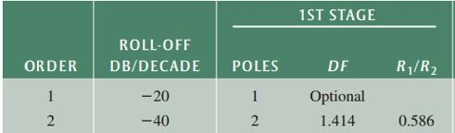
Mạch lọc tích cực thông thấp
Ví dụ: Tính tần số cắt của mạch bên. Đồng thời xác định giá trị của R1 để đáp ứng tần số theo Butterworth
ĐS: 7.23KHz, 586Ohm

Slide 12
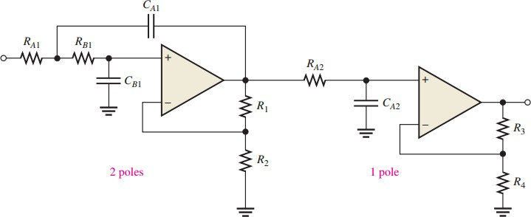
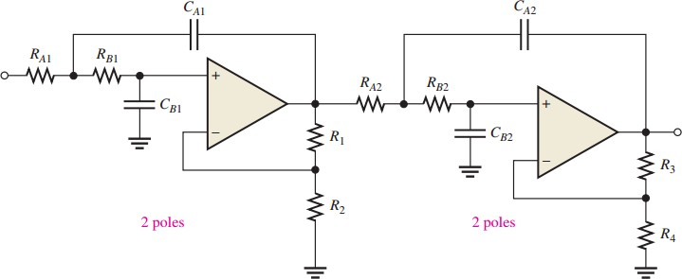
Mạch lọc tích cực thông thấp
Mạch lọc tích cực đa bậc:
-40

Slide 13
Mạch lọc tích cực thông thấp
Cho mạch khuếch đại 2 tầng như hình dưới, biết R_{A1}=R_{A2}=R_{B1}=R_{B2}= R₂=R₄=1.8KΩ, các giá trị của tụ điện bằng nhau và bằng C. Tính C để mạch có tần số cắt là 2.68kHz. Tính R₁, R₃ để mạch có đáp ứng tần số theo Butterworth.
ĐS: 33nF, 274Ohm, 2.22kOhm

Slide 14
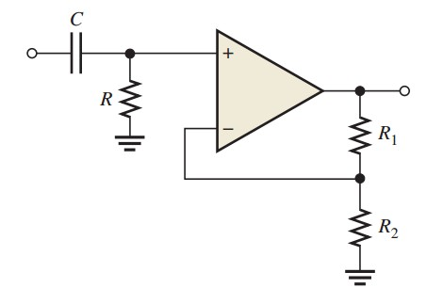
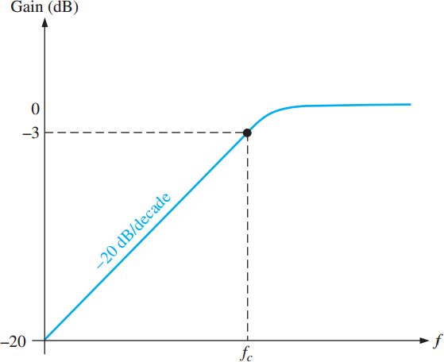
Mạch lọc tích cực thông cao
Mạch lọc tích cực bậc nhất:
Mạch cấu tạo bởi một mạch khuếch đại hồi tiếp âm không đảo và một bộ lọc thông cao RC nối vào cổng không đảo của Op-Amp.
Mạch được gọi là “bậc nhất” bởi vì chỉ có duy nhất 1 tổ hợp RC tại đầu vào của mạch.
Mạch có hệ số dốc (roll-off) là -20dB/dec.
Mạch có tần số cắt là
Mạch có hệ số khuếch đại trong băng tần hoạt động là

Slide 15
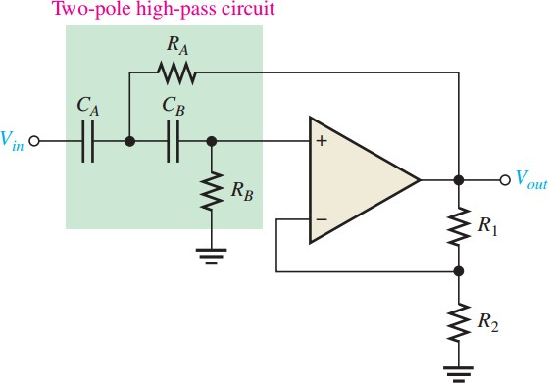
Mạch lọc tích cực thông cao
Mạch lọc tích cực bậc hai:
Mạch lọc thông cao Sallen-Key:

Slide 16
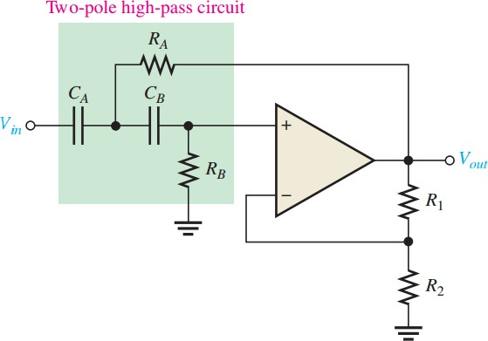
Mạch lọc tích cực thông cao
Ví dụ: Chọn các giá trị của các linh kiện trong mạch sao cho tần số cắt của mạch là 20kHz và mạch có đáp ứng tần số theo Butterworth.

Slide 17
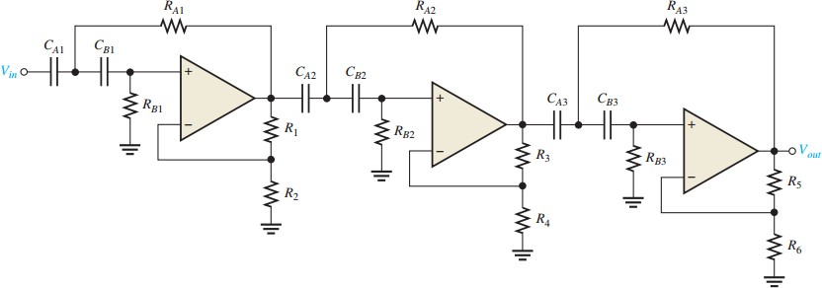
Mạch lọc tích cực thông cao
Mạch lọc tích cực đa bậc:
Ví dụ: Với đáp ứng tần số theo Butterworth, mạch bên dưới có độ dốc roll-
off là bao nhiêu?

Slide 18
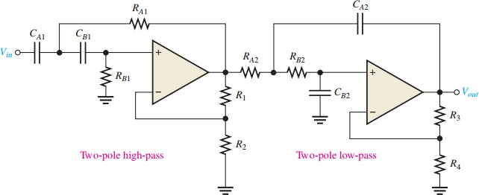
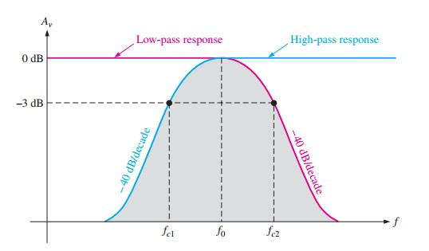
Mạch lọc tích cực
thông dải đơn giản
Mạch lọc thông dải có thể xem như một mạch kết hợp giữa mạch lọc thông
thấp giao với mạch lọc thông cao.
Tần số cắt dưới fc1 chính là tần số cắt của mạch lọc thông cao
Tần số cắt trên fc2 chính là tần số cắt của mạch lọc thông thấp

Slide 19


Mạch lọc tích cực
thông dải đơn giản
➢
➢
BW=fc2-fc1
𝑓₀
Q=
𝐵𝑊

Slide 20
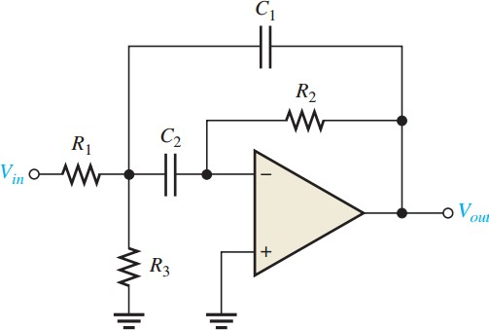


Mạch lọc đa hồi tiếp thông dải
(multiple-feedback filter)
Mạch sử dụng 2 đường hồi tiếp khác nhau, một đường thông qua C₁, một đường thông qua R₂.
Tổ hợp R₁C₁ hoạt động như một mạch lọc thông thấp.
Tổ hợp R₂C₂ hoạt động như một
mạch lọc thông cao.
Tần số trung tâm
Độ chọn lọc
Độ lợi tại tần số trung tâm

Slide 21
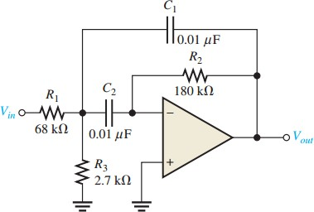
Mạch lọc đa hồi tiếp thông dải (multiple-feedback filter)
Ví dụ: Tính tần số trung tâm, độ lợi tín hiệu tại tần số trung tâm, độ chọn lọc và băng thông của mạch bên.
Tần số trung tâm
Độ chọn lọc
Độ lợi tại tần số trung tâm

Slide 22
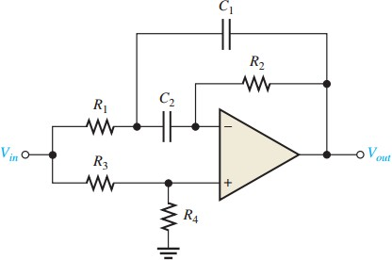
Mạch lọc đa hồi tiếp triệt thông (multiple-feedback filter)
Mạch lọc tích cực triệt thông.

Slide 23
Thank you!

